Slide 1
Линейный календарь воспитатель Е.А. Ковалевская

Slide 2
Педагогическая задача
Формирование у детей начальных представлений о времени;
Формирование математических и логических представлений;
Подготовка детей к освоению понятия числовой оси.

Slide 3
Этапы формирования у детей представления о времени
- имеют расплывчатое представление о времени
-начинают использовать значительные события в своей жизни
-начинают правильно использовать термины, обозначающие единицы времени и временные отрезки.

Slide 4

Матричный календарь
Предполагает знание правил чтения, в частности, правила перехода на новую строку, когда предыдущая строка заканчивается.

Slide 5
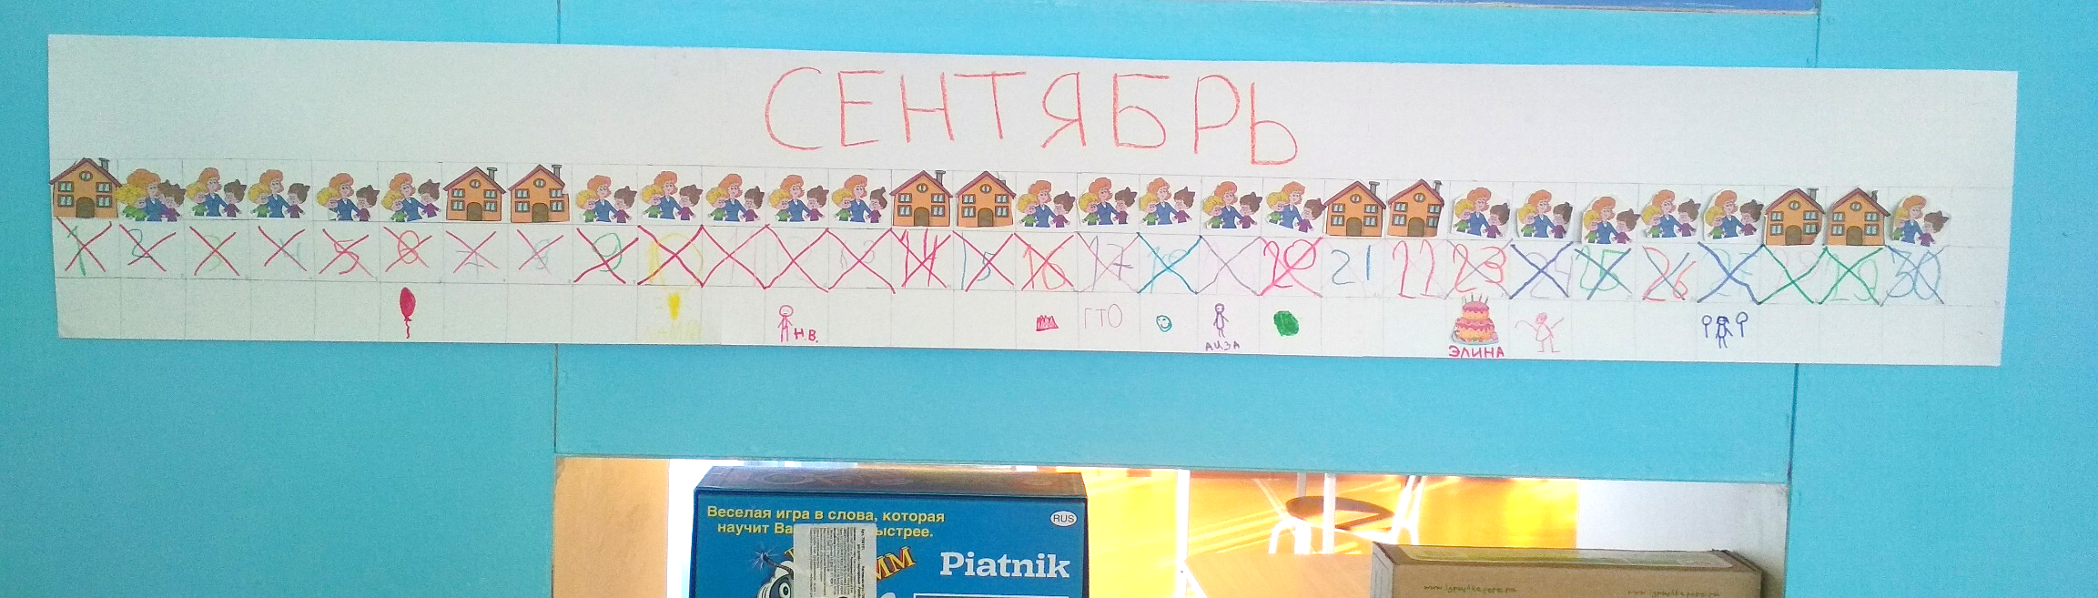
Линейный календарь, представленный в формате временной оси, помогает освоить временные понятия

Slide 6
Изготовление линейного календаря

Slide 7
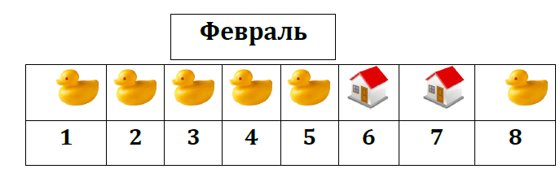
Для детей младшего дошкольного возраста

Slide 8
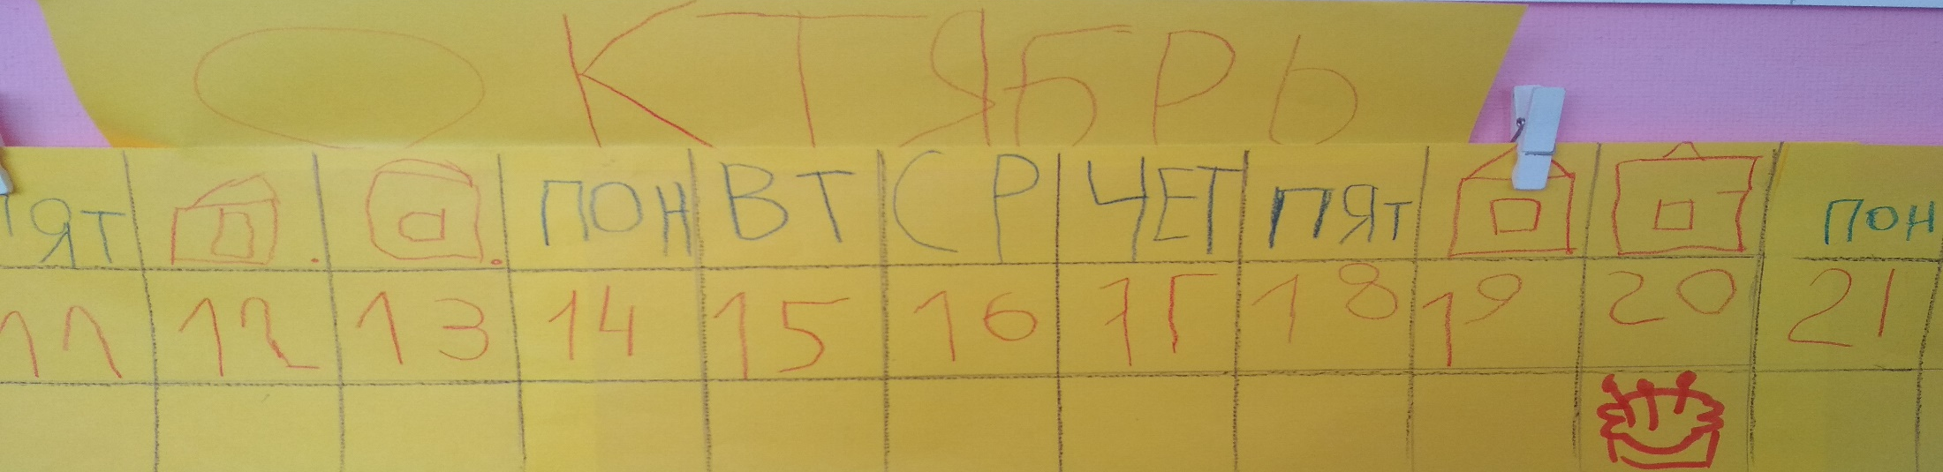
Для детей старшего дошкольного возраста

Slide 9
Особенные дни

Slide 10
Место в образовательном процессе
Утренний сбор
Другое время дня
Самостоятельное использование

Slide 11
Процедура проведения
-календарь помещается так, чтобы он был хорошо виден всем детям в группе
-дети хором вместе с воспитателем повторяют числа и останавливаются на числе, соответствующем сегодняшнему дню
-во время счета используются КОЛИЧЕСТВЕННЫЕ числительные, называя дату – ПОРЯДКОВЫЕ
-учитывается возраст детей и степень владения понятием числа и операцией счета

Slide 12
Примеры вопросов:
-Какое сегодня число? А какое будет завтра? А какое было вчера?
-Сколько дней осталось до праздника?
-Сколько дней тому назад мы отмечали день рождение Васи?

Slide 13
Примеры вопросов:
-Сегодня вторник. А какой день был вчера? Какой будет завтра?
-Что будет сначала: Артема день рождения или Васин?
-Что было раньше: мы ходили в библиотеку или была пожарная тревога?

Slide 14
НЕ следует превращать занятие по календарю в урок математики и пересчитывать всё, что возможно!!!

Slide 15
Спасибо за внимание ☺

